Slide 1
Information gällande verksamhet under Covid-19

Slide 2
Bakgrund
Svenska Ishockeyförbundet har kommit ut med riktlinjer gällande verksamhet som bedrivs under Covid-19 pandemin.
Riktlinjerna ska följas för att få bedriva verksamheten.

Slide 3
Först och främst!
Vid sjukdom eller sjukdomskänsla ska du stanna hemma!
Kroppstemperatur över 37,5 grader C?
Halsont?
Huvudvärk?
Illamående?
Diarré?
Muskelvärk (ej träningsvärk eller skada)?
Närstående i familjen med symtom?
Om ”Ja” på en av dessa ska individen stanna hemma!

Slide 4
Grunderna varje dag!

Slide 5
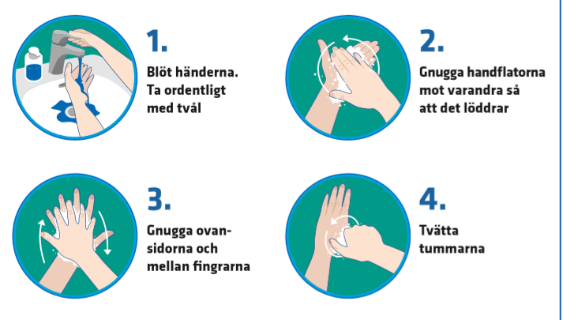
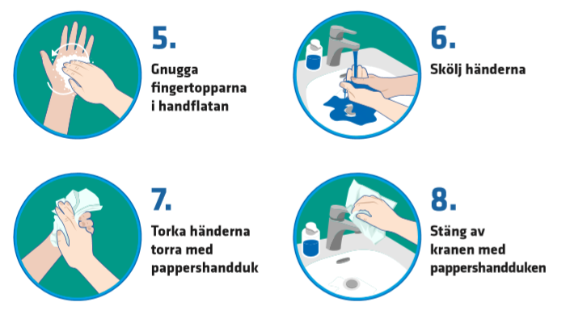

Slide 6
I ishallen då?
Sträva ALLTID efter 1 meters avstånd i omklädningsrum, spelargång, duschutrymmen, spelarbås mm.
Max 4 personer i duschutrymmet samtidigt.
Bastubad ej tillåtet.
Minimalt antal ledare i trånga utrymmen men naturligtvis måste ledarnärvaro finnas i varje omklädningsrum!
Mindre barn som har behov av att förälder finns i närheten så är det ok att förälder är på läktaren i samband med träning. Även här gäller max antal 50st. I de äldre åldersgrupperna ser vi att det är publikfritt även på träning.
Föräldrar får ej vistas i spelarutrymmen och spelarbås oavsett barnens ålder. Ledarna har extra stort ansvar i att se och höra alla barn/ungdomar.
Ingen publik vid matcher eller liknande verksamhet om inte dispens från polismyndigheten finns för gällande match!
Lagledare ansvara för att max 50 personer vistas i ishallen enligt föregående punkt.
Ledarna ansvarar för att hämta föräldrar om barnen är ledsna.
Ledare i ESK HK har mandat att korrigera och/eller avvisa personer från utrymmen i samband med aktivitet i ESK HKs regi.
All utrustning är personlig och får ej delas med andra. Även vattenflaskor.
Följ anvisningar som finns i ishallen!

Slide 7
Kämpa!
Covid-19 har funnits ett tag nu och vi vet att det blir svårare att motivera sig till att följa riktlinjerna. I föreningen behöver vi ta samhällsansvaret och kämpa på! Dels för att minska risken för smittspridning men även för att följa de regler som Svenska Ishockeyförbundet har satt upp.
Vi vet att ni och vi tillsammans faktisk kan göra skillnad och klara detta! Tillsammans för ESK och varandra!
Nu kör vi och hoppas på att vi snart får vara 500 i hallen!
#hockeyköping

